Slide 1


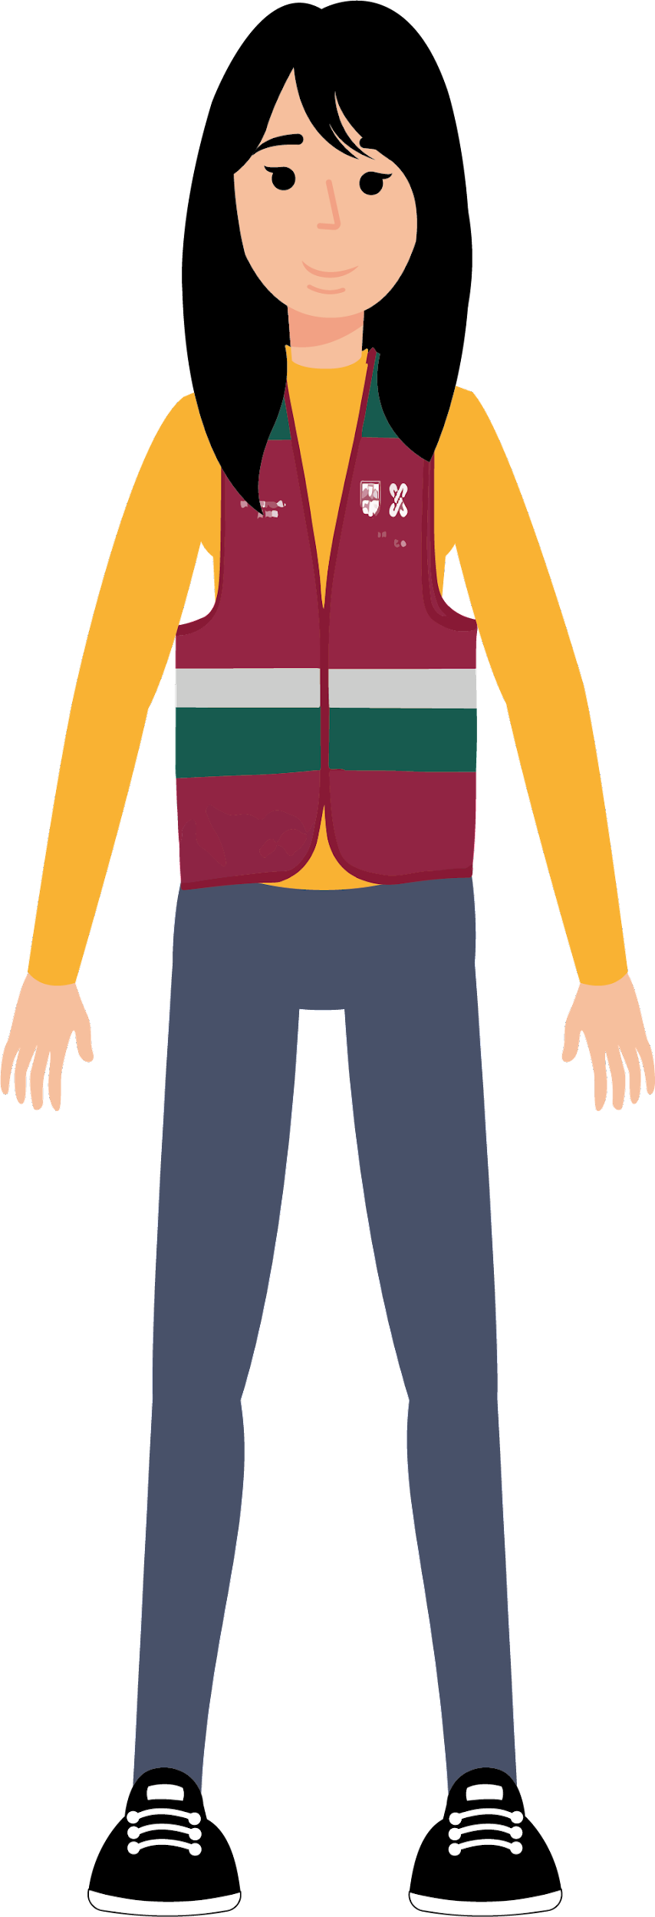
Taller logos e identidad de marca
Autonomía Económica
4.Boceto y herramientas del diseño.
4.1 Elaboración de bocetos.

Slide 2
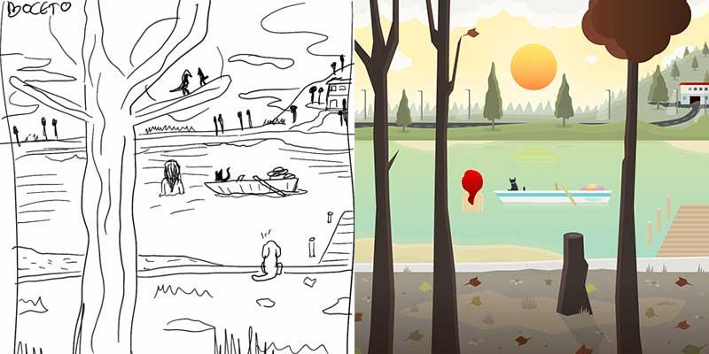
Taller logos e identidad de marca
Autonomía Económica
4.1 BOCETO.
Un boceto es un esquema básico y simple que sirve como fundamento inicial para desarrollar tu logo.
El boceto es el primer elemento concreto para desarrollar tu logo. Puede ser un dibujo sencillo, unos datos generales, un esquema, unas palabras o símbolos que alguien plasma en un soporte con la intención de tener una guía de actuación.

Slide 3
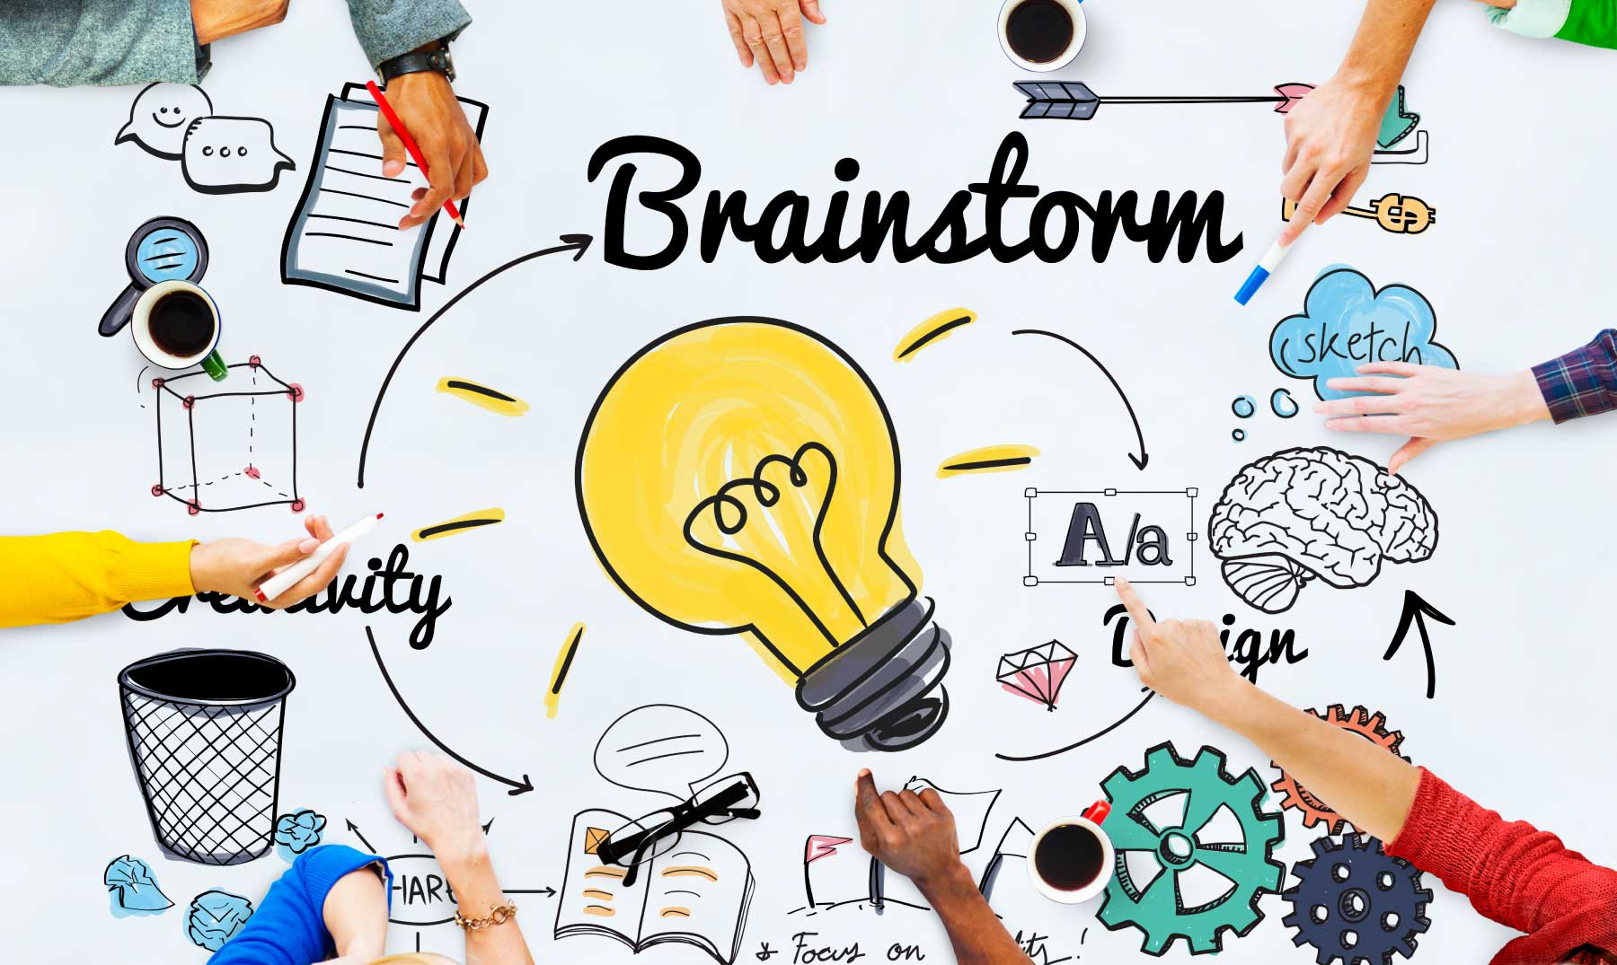
Taller logos e identidad de marca
Técnicas creativas
Autonomía Económica
1
Brainstorming o lluvias de ideas
Se conoce también como tormenta de ideas y es la técnica más extendida. Se trata de una técnica grupal que busca generar el mayor número de ideas posible en un tiempo determinado que suele ser una hora. Los participantes aportan todas las ideas que se les van ocurriendo y de la cantidad finalmente se obtienen ideas de calidad. Pueden participar personas de diferentes áreas, especialidades y edades.

Slide 4




Taller logos e identidad de marca
Las ideas
El objetivo es generar ideas, cuantas más, mejor.
Autonomía Económica
De la idea al diseño
Planificar y organizar las tareas, se tratará comenzar a decidir acerca del estilo, la tecnología y los recursos necesarios para la realización del proyecto.
¿Cómo hacer una lluvia de ideas con los usuarios?
En una hoja de papel podemos comenzar realizando los siguientes puntos.
Las mejora
Una vez recogidas todas las ideas, nos debemos asegurar que son entendidas, en caso de no entenderlas aclarar dudas con la o las personas que dieron dicha idea.
La evaluación
Reducir el número de ideas hasta un número manejable que nos permita trabajar con ellas, las ideas serán votadas y se descartarán.

Slide 5
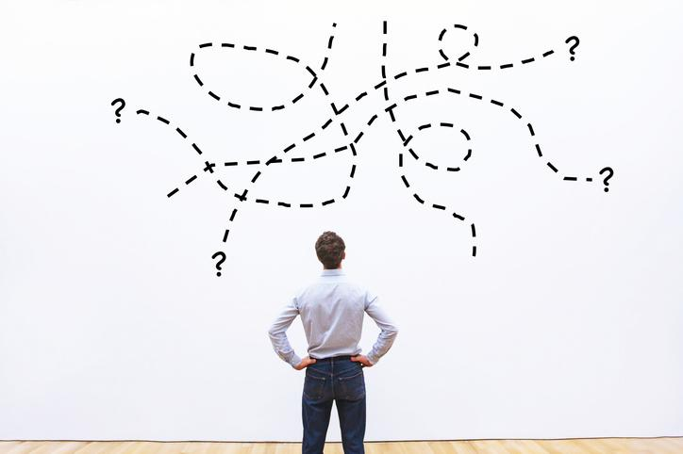
Taller logos e identidad de marca
Autonomía Económica
Mapa de empatía.
"Es una herramienta que permite conocer a profundidad a nuestro cliente, dándonos idea de lo que se le puede ofrecer". Este se sustenta sobre la premisa "ponerse en el lugar del otro" y destacan, generalmente, seis variables: lo que el sujeto dice, hace, ve, oye, siente y piensa.
2

Slide 6

Taller logos e identidad de marca
Autonomía Económica
Scamper.
Esta variante del Brainstorming consiste en dirigir preguntas sobre un producto o servicio ya existente con la idea de modificar percepciones ya preestablecidas.
"Es una herramienta basada en verbos de acción que ayuda a generar ideas en base a la mejora de un producto, servicio y/o proceso de la empresa“.
Es una gran opción cuando nuestro foco es obtener nuevas perspectivas frente a algo que no queremos cambiar totalmente.
3

Slide 7
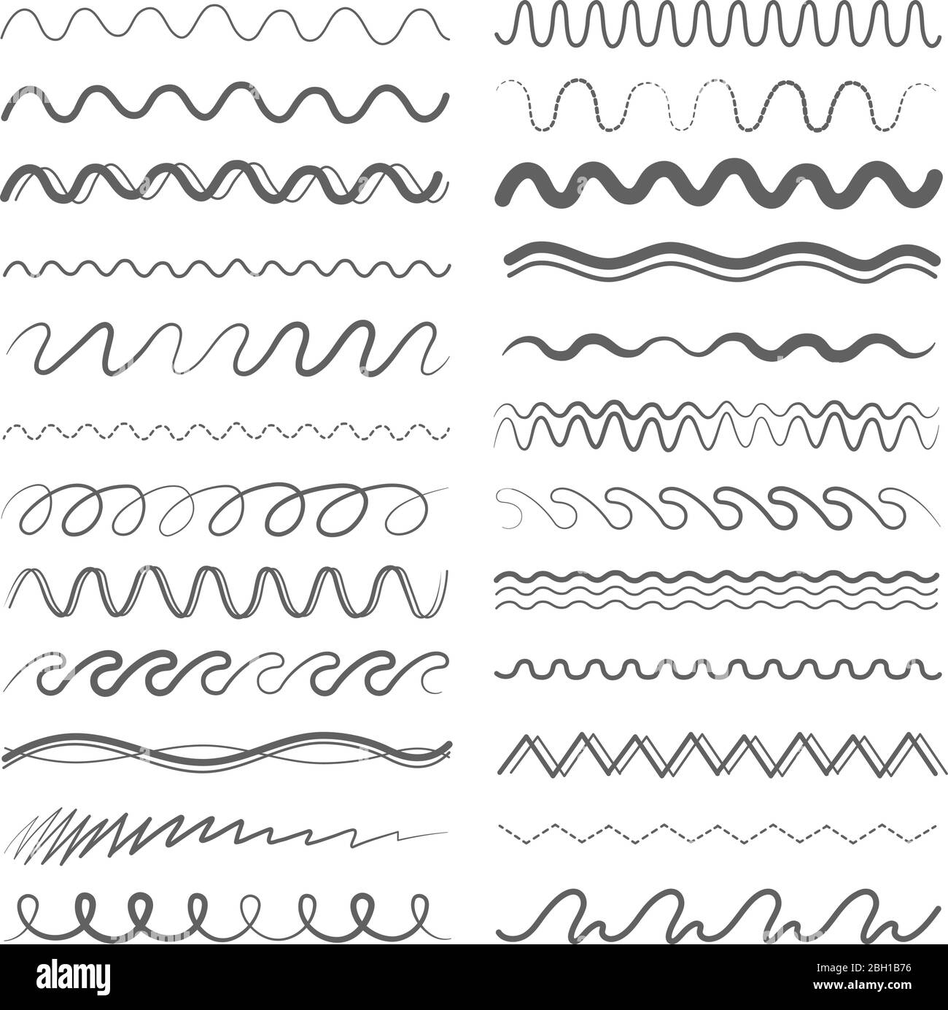
Taller logos e identidad de marca
Autonomía Económica
4.1.2 Línea, forma y símbolo.
Línea.
Es una forma que conecta dos o más puntos. Puede ser gruesa o delgada, ondulada o irregular. Esto le da la posibilidad de tener muchos estilos.
Las líneas están presentes, frecuentemente, en el diseño, por ejemplo, en dibujos, ilustraciones y elementos gráficos, como texturas y patrones.
Cuando trabajes con líneas, presta atención a cosas como el grosor, el color, la textura y el estilo. Estas cualidades pueden tener gran impacto en la forma que tu diseño es percibido.

Slide 8

Taller logos e identidad de marca
Autonomía Económica
4.1.2 Línea, forma y símbolo.
Forma.
Las formas de los logotipos son los cimientos de cualquier diseño y forman la base de los iconos, ya sea por cómo se combinan o como la imagen detrás de un logotipo. Nuestros cerebros están conectados para escoger formas y memorizarlas fácilmente como una manera de aprender cosas nuevas. De esta manera, las formas memorables y audaces son más fáciles de recordar, y tienen un impacto más duradero.
Cuando crea un diseño, la forma de un logotipo puede ayudar a forjar una conexión emocional y psicológica más clara entre su marca y los consumidores. Por lo tanto, es importante entender lo que cada forma dice sobre su marca y comprender cómo puede incorporarlas de manera efectiva en su diseño.

Slide 9


Taller logos e identidad de marca
Autonomía Económica
4.1.2 Línea, forma y símbolo.
Símbolo.
Símbolo se le llama a una imagen o elemento visual cuya estructura formal permite remitir rápidamente a un concepto, a una palabra o un elemento cultural, científico, comercial, deportivo, animal o de cualquier otra índole. El requisito es que dicha sea capaz de llevar, conceptualmente, al espectador a comprender un mensaje visual.

Slide 10
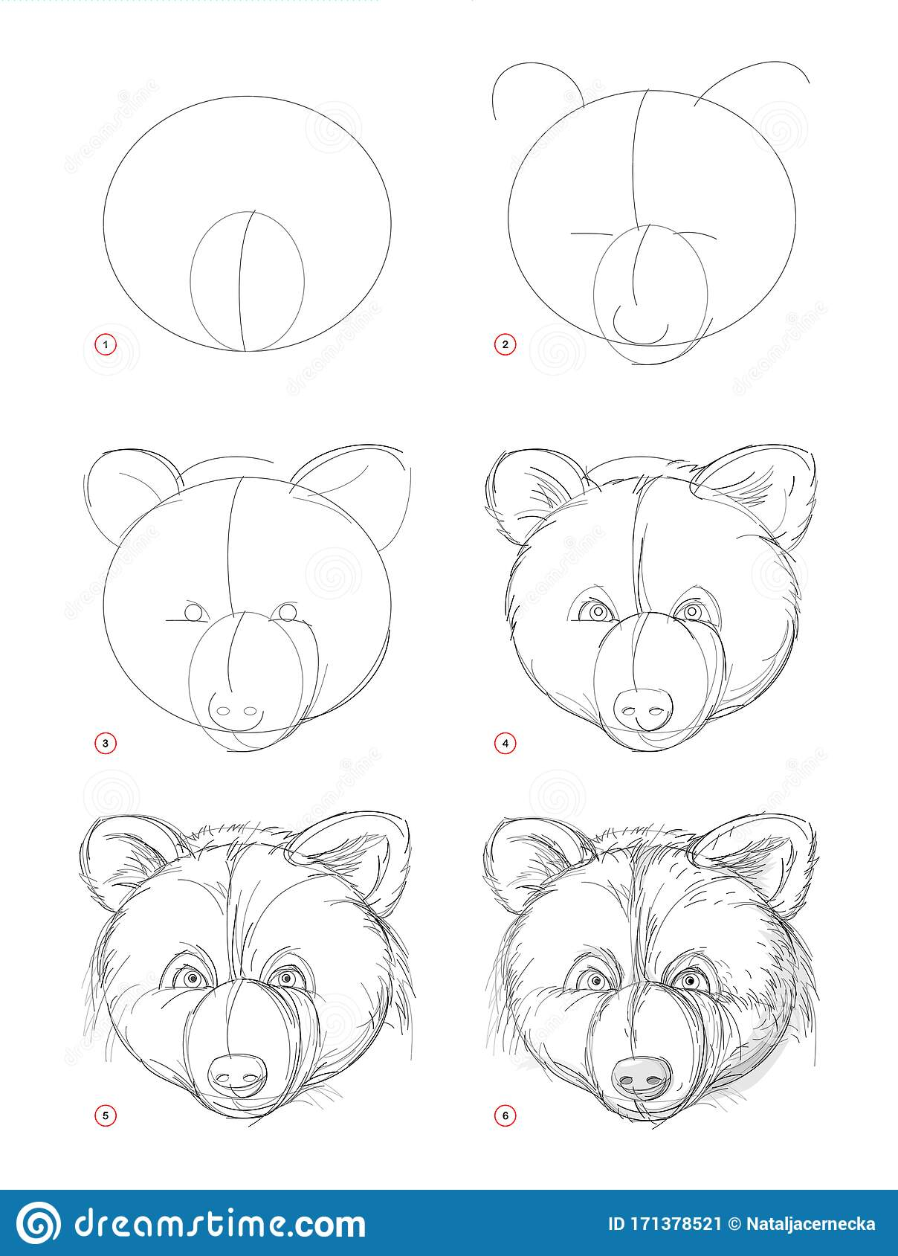
Taller logos e identidad de marca
Autonomía Económica
4.1.3 Boceto burdo
.
Se refiere a las primeras líneas y trazos hechos para definir las características principales del diseño o de la ilustración. Tiene como principal objetivo definir una idea general sobre lo que se quiere hacer. Se realizan innumerables bocetos llenando hojas y hojas con bosquejos rápidos, realizados en segundos.

Slide 11
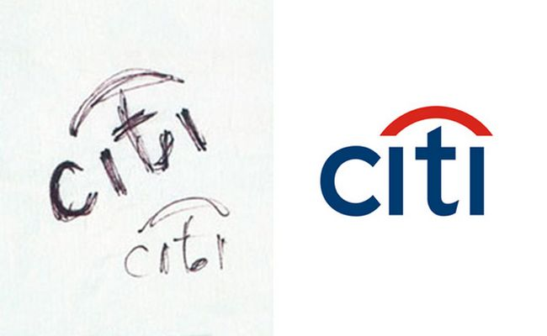
Taller logos e identidad de marca
Autonomía Económica
4.1.4 Boceto fino.
Es el boceto que se elabora con más detalles. Define cada uno de los elementos visuales que compondrán la gráfica final. Es también llamado boceto de arte final. Se pueden definir también colores, tipo de papel a utilizar, así como tipografías sugeridas.

Slide 12
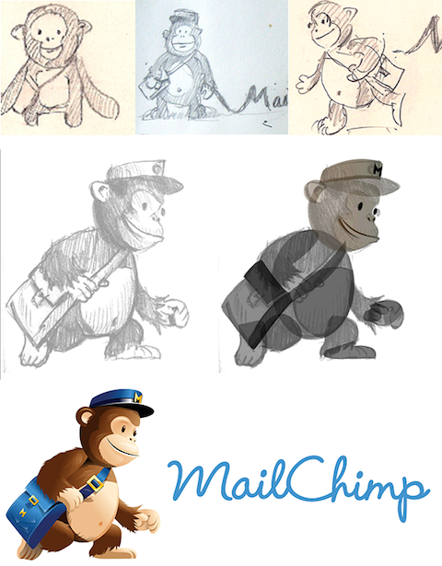
Taller logos e identidad de marca
Autonomía Económica
4.1.4 Boceto fino.

Slide 13
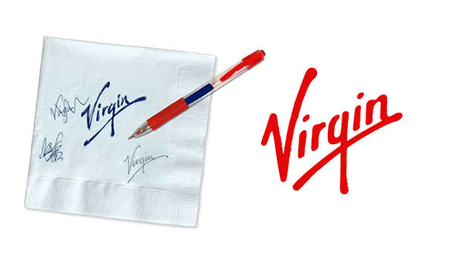
Taller logos e identidad de marca
Autonomía Económica
4.1.4 Boceto fino.

Slide 14
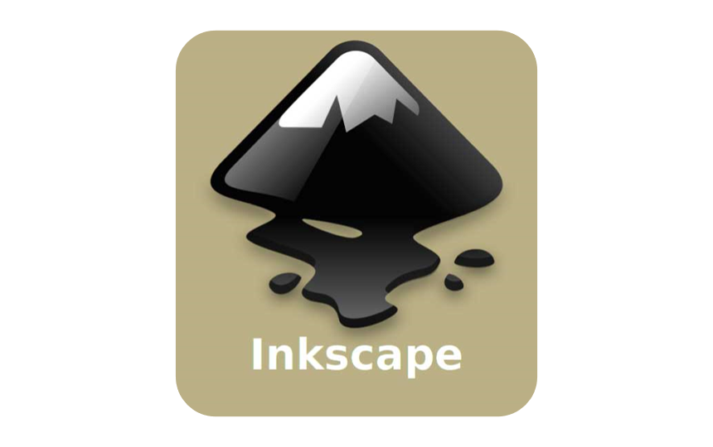



Taller logos e identidad de marca
4.2.1 Software libre y de licencia.
Autonomía Económica
Sin licencia | Con licencia
Inkscape Inkscape es la comparación de Adobe Illustrator pero gratis es un programa de dibujo vectorial completo. | Adobe Illustrator Es la aplicación de diseño estándar del sector que te permite plasmar tu visión creativa con formas, colores, efectos y tipografías. Funciona en dispositivos móviles y de escritorio, y sus magníficos diseños pueden acabar impresos, en Internet y apps, en vídeos y animaciones, etc.
Gimp Gimp es la comparación de Adobe Photoshop, pero gratuito, es decir, es un programa de retoque fotográfico y manipulación de imágenes. | Adobe Photoshop Este programa es un editor de fotografías. Como su nombre lo indica, Photoshop “taller de fotos” es usado principalmente para el retoque de fotografías y gráficos.

Slide 15

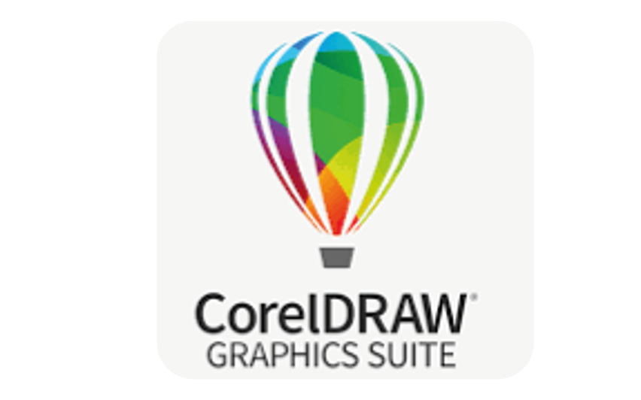
Taller logos e identidad de marca
4.2.1 Software libre y de licencia.
Autonomía Económica
Sin licencia | Con licencia
Canva Consta con muchas plantillas gratuitas y tiene una interfaz muy intuitiva y sencilla de utilizar que puedes usar para crear tus diseños gráficos. | CorelDRAW Es un programa que sirve para trabajar con dibujo vectorial, facilitando la creación de objetos útiles, como logotipos e ilustraciones digitales.

Slide 16
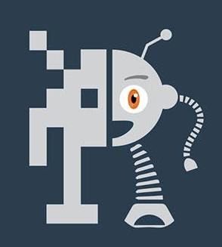
Taller logos e identidad de marca
Autonomía Económica
Vectorización.
Consiste en convertir imágenes que están formadas por píxeles en imágenes formadas por vectores.
Esto se logra dibujando todos los contornos y rellenos de la imagen mediante curvas.
Los dibujos obtenidos mediante la vectorización son imágenes de contornos perfectamente definidos, que pueden ampliarse o reducirse a cualquier tamaño sin que se modifique su calidad.

Slide 17
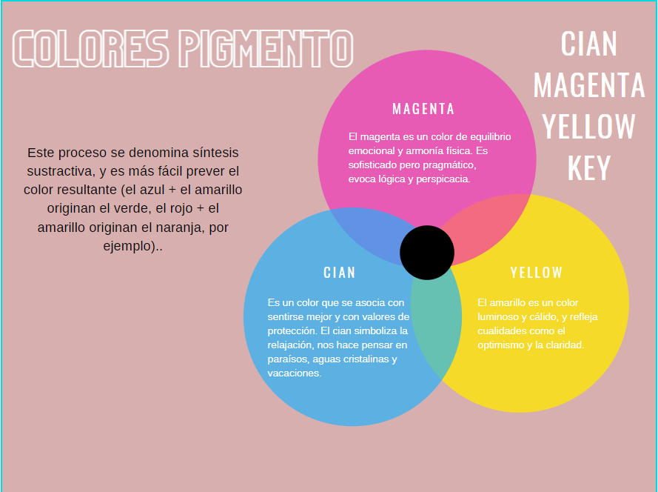
Taller logos e identidad de marca
Autonomía Económica
CMYK

Slide 18
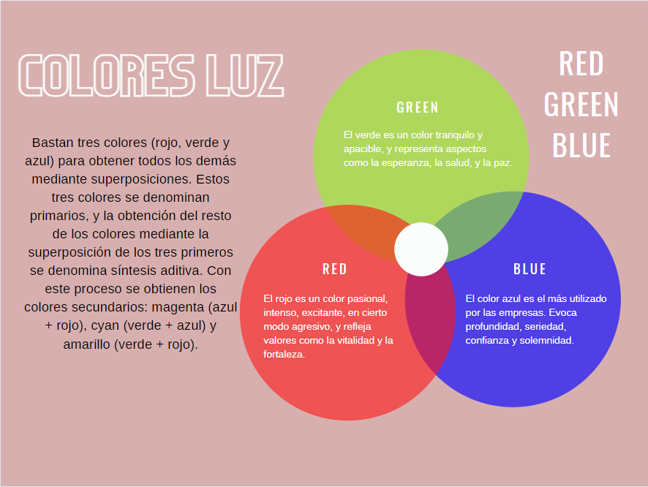
Taller logos e identidad de marca
Autonomía Económica
RGB

Slide 19

Taller logos e identidad de marca
Autonomía Económica

Slide 20
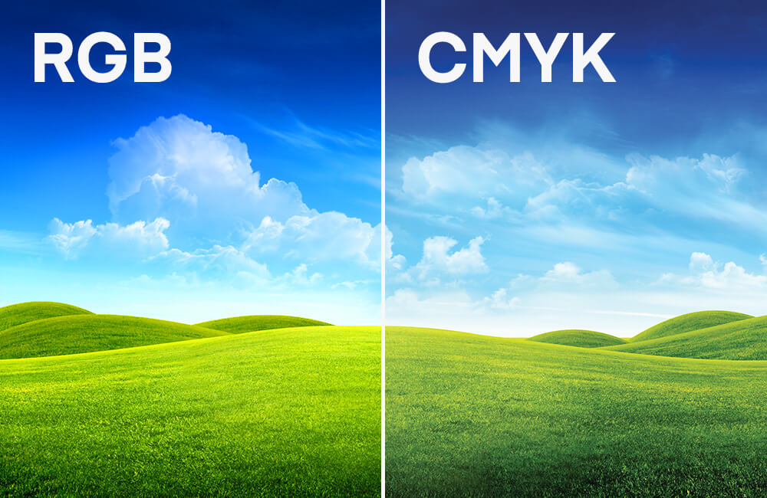
Taller logos e identidad de marca
Autonomía Económica

Slide 21
Taller logos e identidad de marca
Autonomía Económica
Generadores de paletas

Slide 22
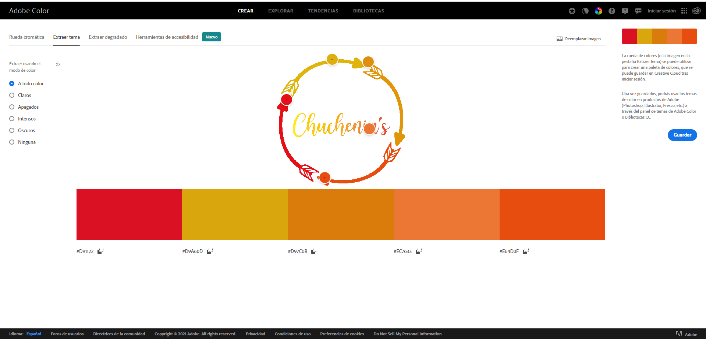
Taller logos e identidad de marca
Autonomía Económica
https://color.adobe.com/es/create/color-wheel

Slide 23
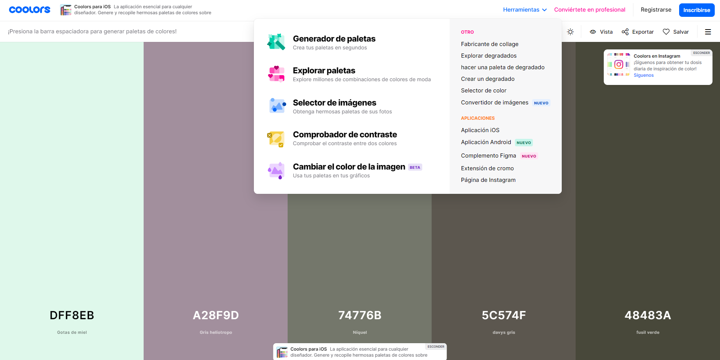
Taller logos e identidad de marca
Autonomía Económica
https://coolors.co/edafb8-f7e1d7-dedbd2-b0c4b1-4a5759

Slide 24
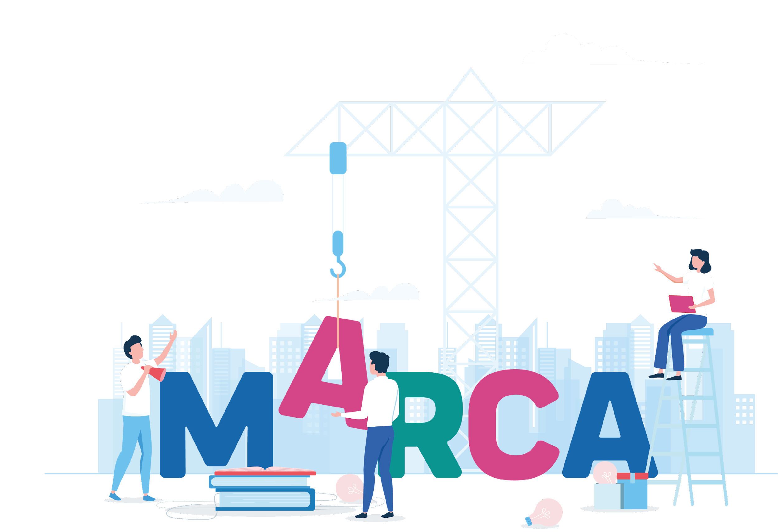
Taller logos e identidad de marca
Autonomía Económica
GRACIAS A TODOS POR SU ATENCIÓN
PRESENTACIÓN MÓDULO 4

